Slide 1
Обращение с Expancel DE без пыли

Slide 2
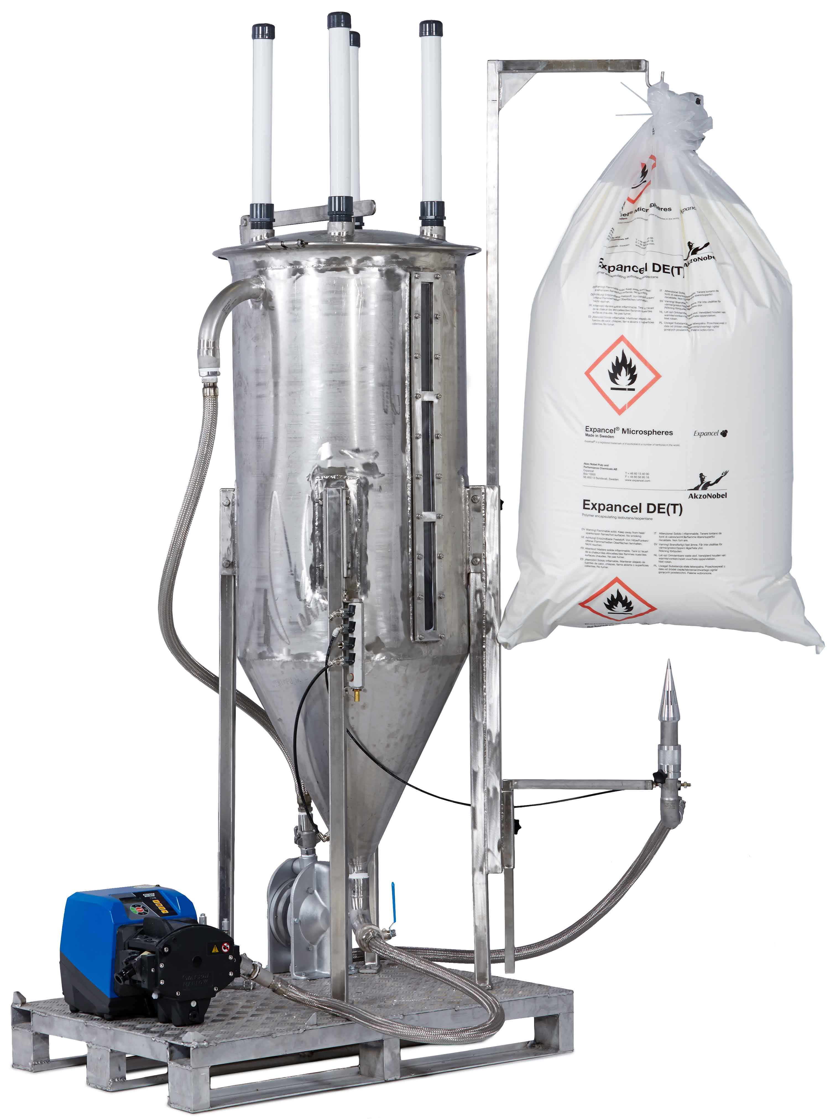
Портативная система подачи Expancel DE/DET
Объем около 500 л.
Оборудование установлено
на паллету
Контроль уровня
Мембранный насос
Впускной клапан для воздуха

Slide 3
Портативная система подачи Expancel DE/DET
Камеры фильтрации
Кронштейн для мешка
Expancel DE/DET
Бункер
Прокалывающая насадка
Перистальтический насос 220 V
(0-300 об\мин)
Гибкий металлический шланг

Slide 4
Обращение с Expancel DE без пыли
Мешок с Expancel DE/DET подвешен на кронштейн, проколот насадкой и продукт перекачивается мембранным насосом в бункер без образования пыли.

Slide 5
Обращение с Expancel DE без пыли
Чтобы обеспечить непрерывную подачу Expancel DE/DET в таких областях применения, как эмульсионные ВВ, следует выбрать перистальтический насос.
Это обеспечивает равномерную и точную подачу.
Что касается транспортировки партий DE/DET, дешевле использовать мембранный насос.
Различные размеры:
Ø 12,7 мм
Ø 25,4 мм

Slide 6
Обращение с Expancel DE без пыли
При использовании перистальтического насоса, Expancel DE/DET деаэрируется, становится менее пыльным и приобретает вид взбитых сливок.

Slide 7
Обращение с Expancel DE без пыли
На перистальтическом насосе могут быть использованы шланги с различным диаметром, в зависимости от норм подачи

Slide 8
Калибровочная кривая для перистальтического насоса

